Slide 1
SISTEMAS DE INFORMACIÓN
SIA ICCI
MANUEL MONASTERIO C.
Clasificación y uso

Slide 2
Sistemas de Información en la empresa (introducción)
Hoy en día, son pocos los negocios que no hacen uso de los diferentes tipos de sistemas de información para convertir datos en informes, gráficos y análisis que les ayuden a tomar decisiones
El sistema de información empresarial constituye el conjunto de recursos de las empresas que ayudan al soporte para el proceso básico de capacitación, trasformación y comunicación de la información. Y se adapta a las necesidades concretas de cada organización y a su estructura organizativa.

Slide 3
Diferencia entre Empresa y Organización
Las diferencias entre una organización y una empresa, pueden ser pequeñas. Sin embargo, la que más se destaca es:
La empresa es una organización económica, con fines lucrativos (orientada a la producción, prestan servicio)
En cambio una organización no tiene necesariamente un fin económico, por lo que un grupo de personas puede ser considerado una organización (orientada a la coordinación, sistema social, convenio entre personas para logra un propósito).

Slide 4
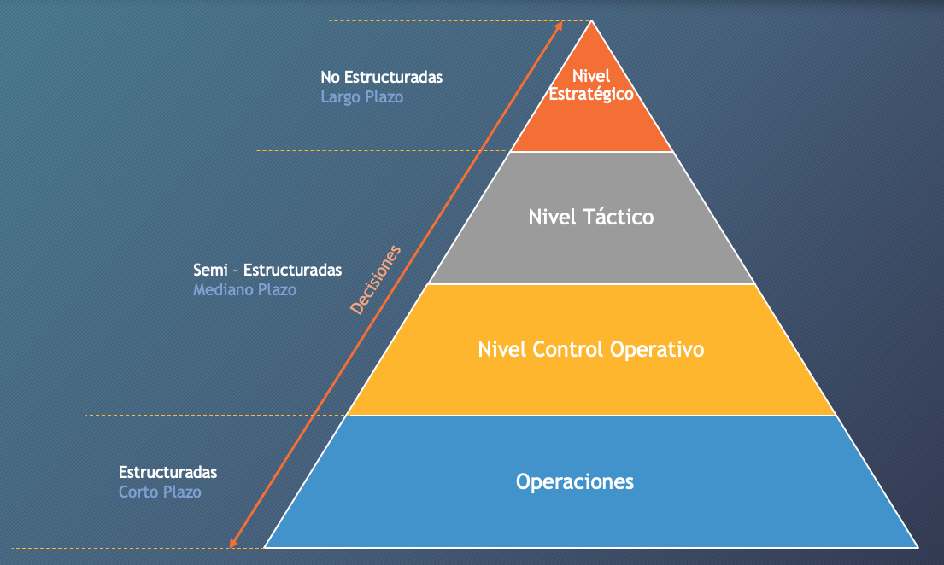
Clasificación de la Decisiones
TIEMPO | RIESGO | COMPLEJIDAD | TIPO DECISIONES | INFORMACION
Largo Plazo | Alto Riesgo | Alta | No estructuradas No repetitivas No rutinarias No programables | Externa (Medio Ambiente) ó Futura (Dir. Operaciones)
Corto Plazo | Bajo Riesgo | Simple | Estructuradas Repetitivas Rutinarias Programables | Interna ó Histórica
Una decisión es Estructurada y Semi-Estructurada, si existen procedimientos claros y suficientes para tomarla
Una decisión es No Estructurada si no existen procedimientos claros para tomarla y no es posible identificar todos los factores que se consideran en el proceso de toma de decisiones.

Slide 5
Actividades que apoyan los SI en la Pirámide
+++
Según el nivel que ocupan los SI en la pirámide jeráquica de una organización, éstos apoyan diferentes actividades a través de los siguientes sistemas:
Sistemas en el nivel Estratégico
Sistemas en el nivel de Gestión y Administración
Sistema en el nivel de Conocimiento
Sistemas en el nivel operativo.

Slide 6
Tipos de Sistemas de Información
Según Laudon, existen seis tipos de sistemas de información :
Sistemas de apoyo a ejecutivos (ESS)
Sistemas de información Gerencial (MIS)
Sistema de apoyo a Decisiones (DSS)
Sistemas de trabajo de conocimientos (KWS)
Sistemas de automatización de oficinas (OAS)
Sistema de procesamiento de transacciones (TPS)

Slide 7
Actividades que apoyan los SI en el nivel Estratégico
En el Nivel Estratégico las actividades de los SI apuntan a:
Encontrar la Congruencia entre el entorno exterior y las capacidades competitivas de la Organización
Apoyar a resolver problemática con tendencia a largo plazo tomando decisiones estratégicas internas y externas
Satisfacer las nuevas necesidades encontradas tomando en consideración el mercado, competencia y los proveedores.
Nivel
Estratégico
Nivel de
Gestión y Administración
Nivel de Conocimiento
Nivel Operativo

Slide 8
Actividades que apoyan los SI en el nivel de Gestión y Administrativo
Las principales actividades que realizan este tipo de sistema en el nivel de Gestión y Administrativo son:
Reunen los datos de operación y los procesan
Permiten el control y monitoreo de la operación
Apoyan a la toma de decisiones a los Administradores de nivel Medio
Generan como salidas Informes períodicos.
Nivel
Estratégico
Nivel de
Gestión y Administración
Nivel de Conocimiento
Nivel Operativo

Slide 9
Actividades que apoyan los SI en el nivel de Conocimiento
En Nivel de Conocimiento, los SI realizan principalmente las siguientes actividades:
Ayudan descubrir, organizar e integrar conocimientos nuevos al negocio
Controlan el Flujo de documentos y organización y control de operaciones.
Nivel
Estratégico
Nivel de
Gestión y Administración
Nivel de Conocimiento
Nivel Operativo

Slide 10
Actividades que apoyan los SI en el nivel Operativo
Los SI en el Nivel Operativo se encargan de apoyar las siguientes actividades:
Monitoreo de las Actividades y Transacciones elementales de la organización
Seguimientos, avances, operaciones rutinarias de la organización y reportes frecuentes.
Nivel
Estratégico
Nivel de
Gestión y Administración
Nivel de Conocimiento
Nivel Operativo

Slide 11
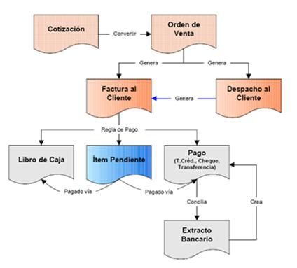
Workflow documental
Un workflow documental es un procedimiento estandarizado mediante el cual se puede adquirir, crear, firmar, registrar, modificar y finalmente archivar un documento. Por lo tanto, el uso de flujos de trabajo de documentos permite a cada organización seguir el ciclo de vida de un documento de manera eficiente.

Slide 12
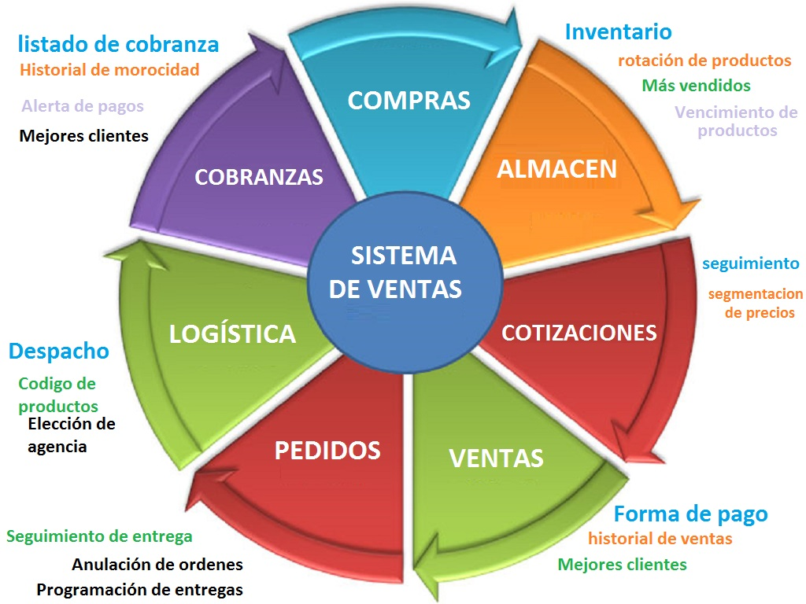
Ejemplo de la Cobertura de un SI en la Organización
Ejemplo de las actividades a desarrollar de un SI de Ventas a lo largo de la Pirámide
Pronóstico de
Tendencias de ventas (t)
Nivel Estratégico
Rastrea las cifras
De ventas mensuales
Nivel Administración
Nivel Conocimientos
Busca formas de
Promocionar los productos
Nivel Operativo
Registra las cifras diarias de ventas
y pedidos
Área funcional : Ventas
Tipo de Sistema : Sistema de Ventas

Slide 13
LOS SI EN LA PIRAMIDE DE DECISIONES
Tipos de Sistemas de información
Grupo al que Sirve
Clase de Apoyo
Nivel
Estratégico
Nivel de Gestión y Administración
Nivel de Conocimiento
Nivel Operativo
Sistemas de Información Ejecutiva (ESS)
Administradores de nivel superior
Planes a Largo Plazo
Sistemas de Soporte de Decision es (DSS)
Administradores de nivel Medio
Control y Seguimiento
Sistemas de Información de Gestión (MIS)
Sistemas de Gestión del Conocimiento (KWS)
Trabajadores de Conocimiento
Diseño de Producción
Manejo de Información
Sistemas de Procesamiento de Transacciones (TPS)
Trabajadores Operativos
Monitoreo de Tareas Diarias
Producción y Logística
Finanzas
Recursos Humanos
Administración y Contabilidad
Ventas y Marketing

Slide 14
FIN DE LA CLASE

